Slide 1
«Использование ИКТ-технологий для повышения интереса детей к физкультуре и здоровому образу жизни »
Муниципальное дошкольное образовательное автономное учреждение «Детский сад № 118 общеразвивающего вида с
приоритетным осуществлением физического развития воспитанников «Дружба» г. Орска»
Воспитатель: Наговицына Н.А.
2024г.

Slide 2
Нормативно-правовые документы
Закон РФ "Об образовании" (ст. 51);
Указы Президента России "О санитарно-эпидемиологическом благополучии населения" "О неотложных мерах по обеспечению здоровья населения РФ";
"Об утверждении основных направлений государственной социальной политики по улучшению положения детей в РФ" Концепция дошкольного воспитания
В соответствии с документом "ФГОС к условиям реализации основной общеобразовательной программы дошкольного образования ", утвержденные приказом Министерства образования и науки РФ от 20 июля 2011 г. № 2151, одним из требований к педагогической деятельности является владение информационно-коммуникационными технологиями и умениями применять их в воспитательно-образовательном процессе .

Slide 3
Глоссарий
Здоровье - это состояние полного физического, психического и социального благополучия, а не просто отсутствие болезней или физических дефектов (Всемирная организация здравоохранения).
Физическая культура -это сфера социальной деятельности, направленная на сохранение и укрепление здоровья, развитие психофизических способностей человека в процессе осознанной двигательной активности.

Slide 4
Информационно- коммуникационные технологии (ИКТ) — это личностно-ориентированные технологии , способствующие реализации принципов дифференцированного и индивидуального подхода к обучению.

Slide 5
Преимущества ИКТ
Вызывает интерес
Стимул активности
Привлекает внимание
Образный тип информации

Slide 6
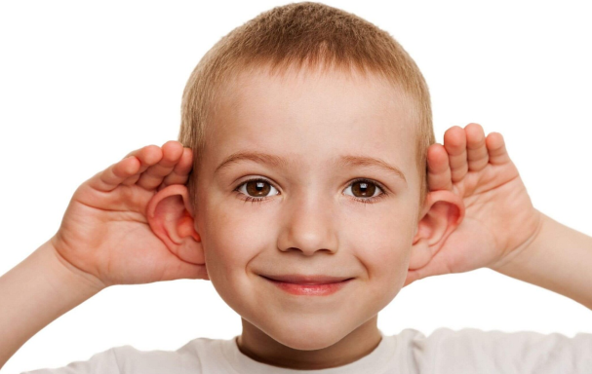
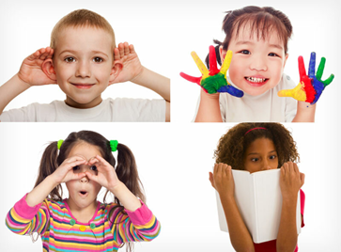
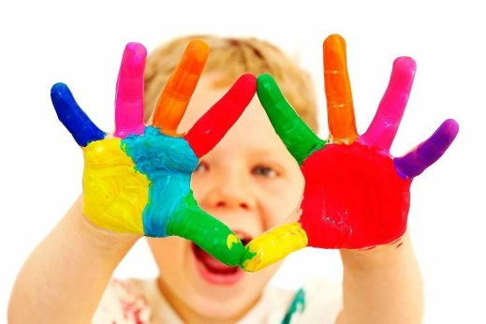
Канал получения информации | Вид информации | Орган чувств
Слуховой | звуковая
Зрительный | зрительная
Осязательный | тактильная

Slide 7




Информационные ресурсы

Slide 8
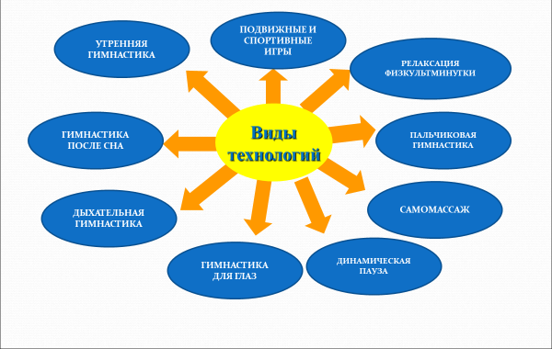
Здоровьесберегающие технологии

Slide 9
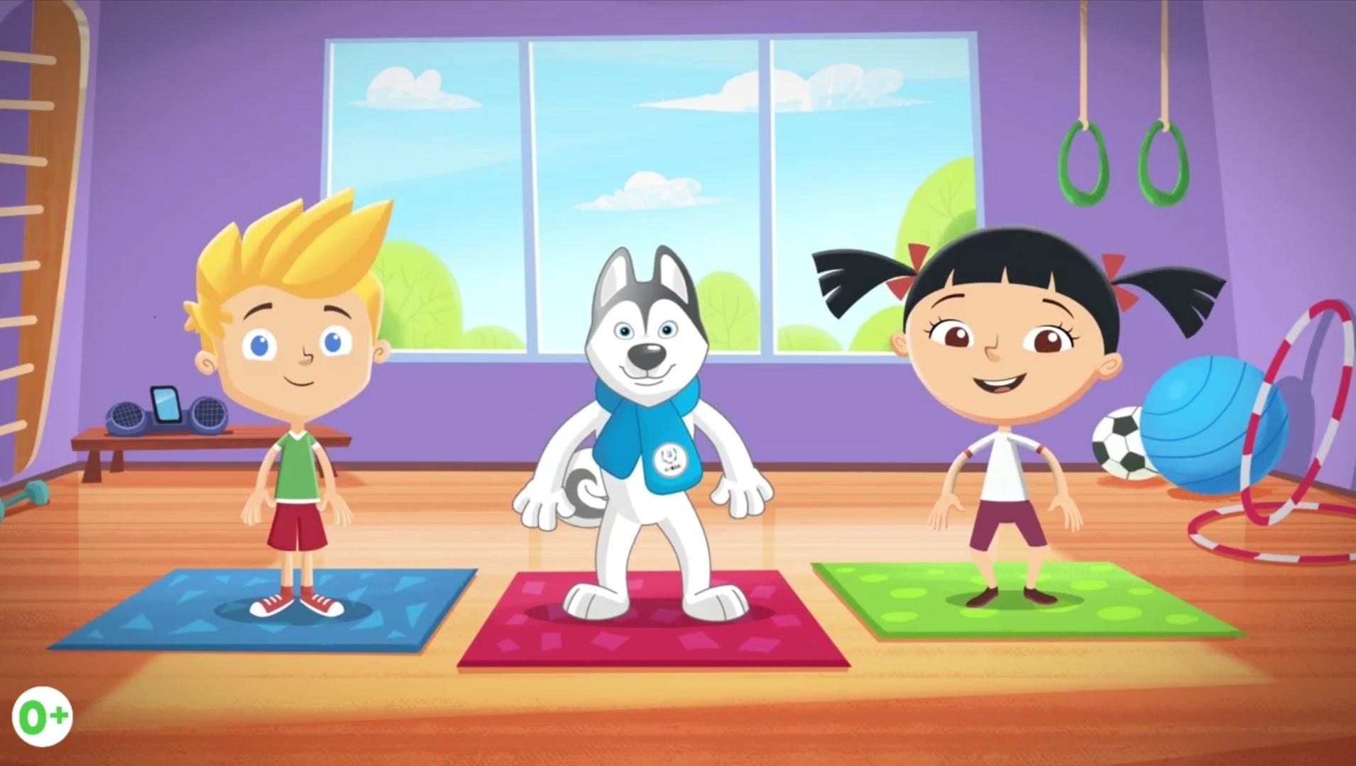
На зарядку, становись!

Slide 10
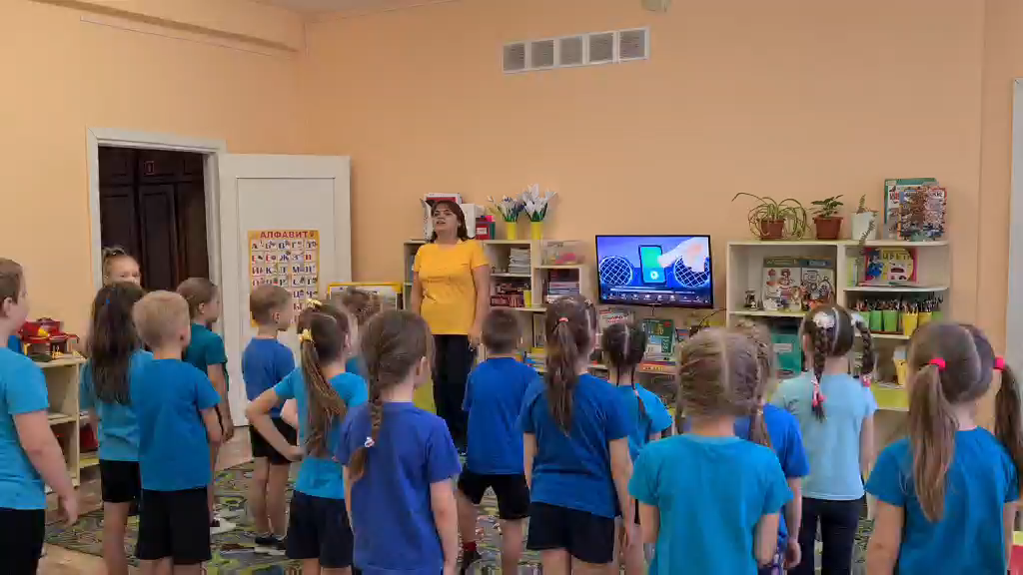
Утренняя гимнастика:
«Здоровье в порядке»

Slide 11
Образовательная деятельность
Медиа занятия проводятся в группе детского сада или в музыкальном зале с использованием телевизора, ноутбука, мультимедийного проектора и экрана с соблюдением всех санитарно-гигиенических норм .
Целью презентации может быть:
актуализация знаний;
сопровождение объяснения педагогом нового материала;
первичное закрепление знаний;
обобщение и систематизация знаний.

Slide 12
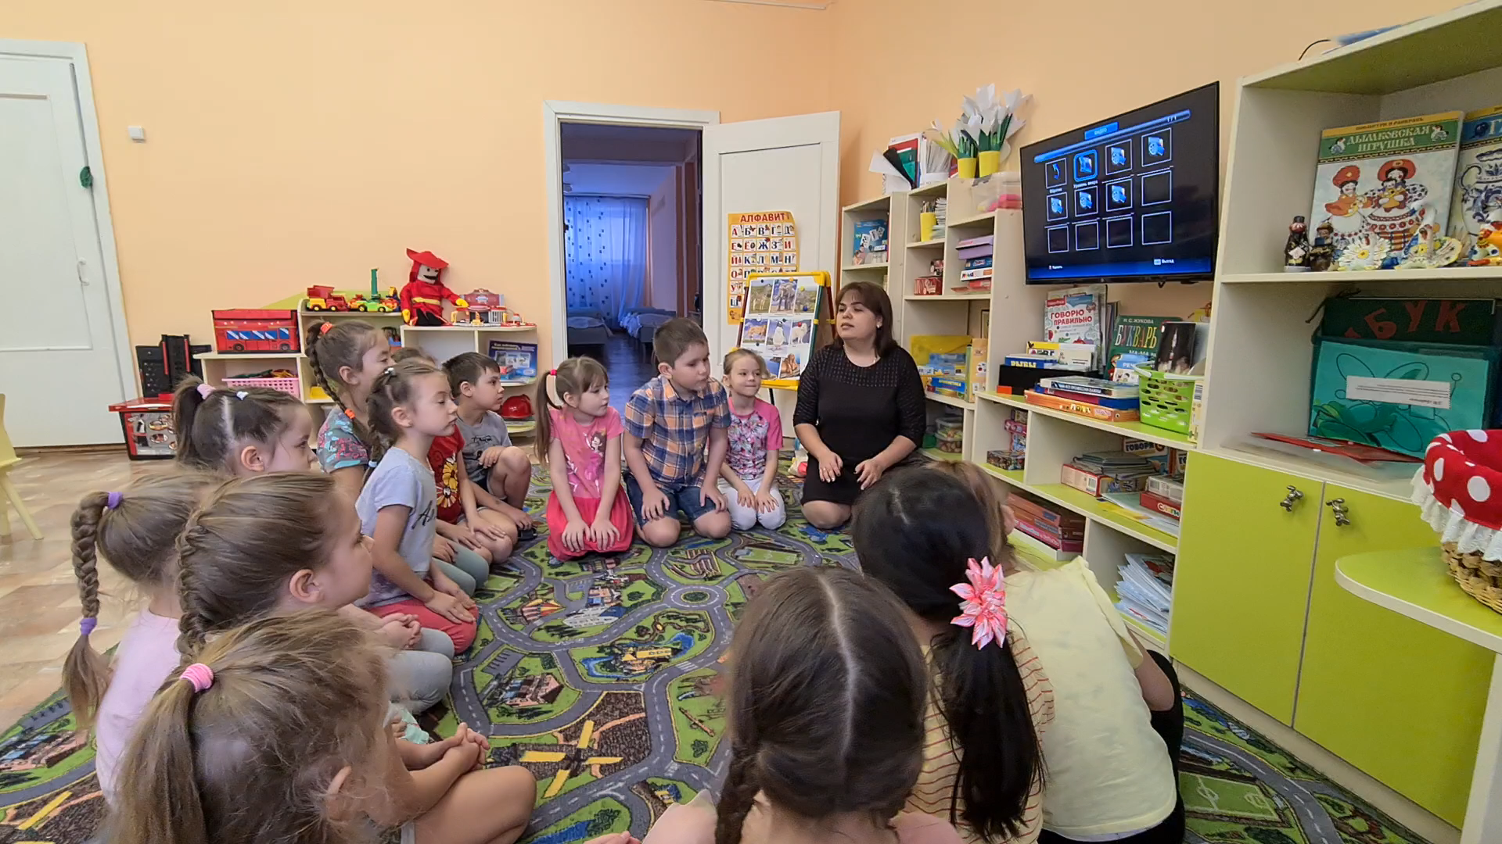
Образовательная деятельность: «Путешествие в страну здоровья»

Slide 13
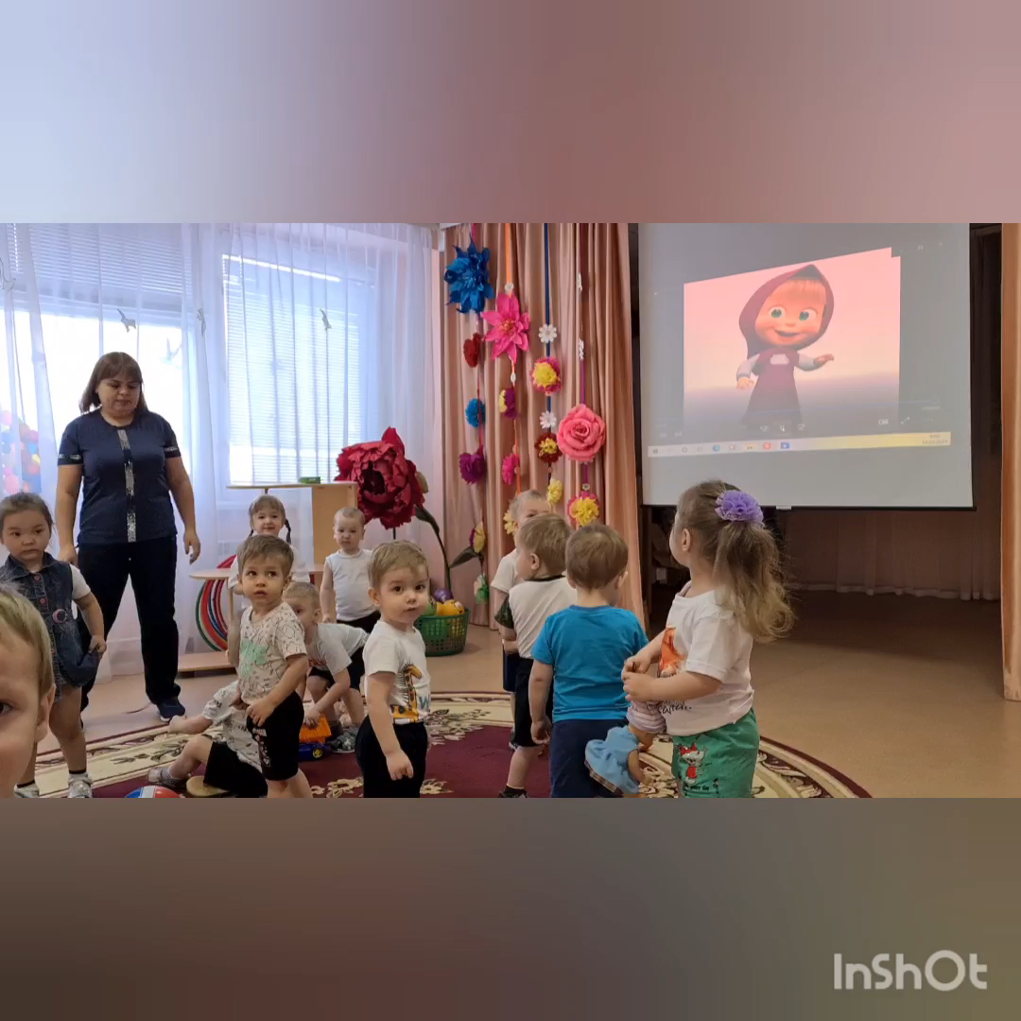
Досуг:
«Играем с Машей»

Slide 14
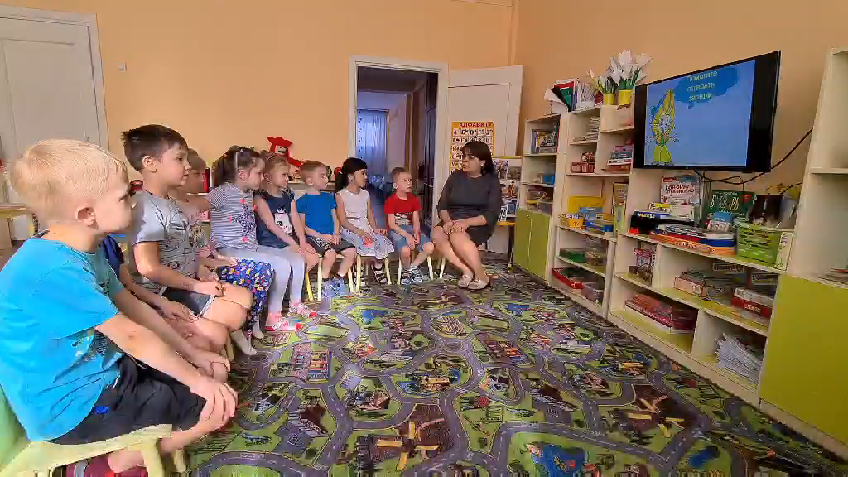
Художественное слово:
«Секреты здоровья»

Slide 15
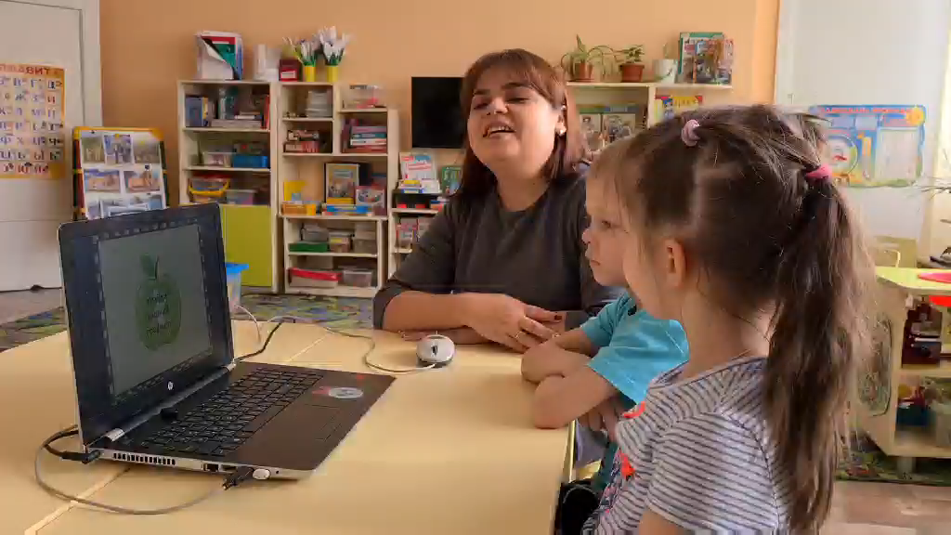
Электронно-дидактические игры
«Найди лишний предмет по темам: гигиена, витамины, правильное питание

Slide 16
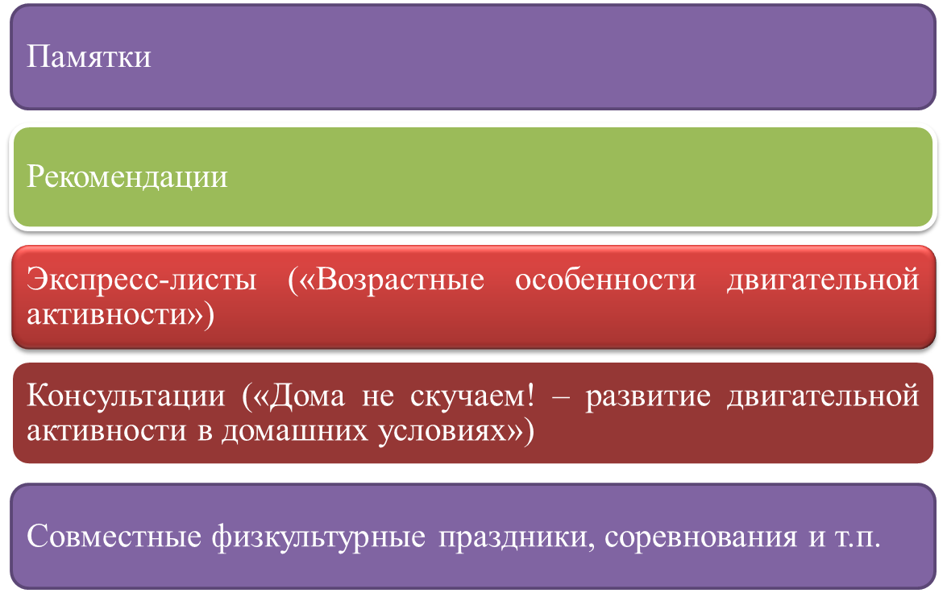
Взаимодействие с семьями воспитанников с помощью ИКТ

Slide 17
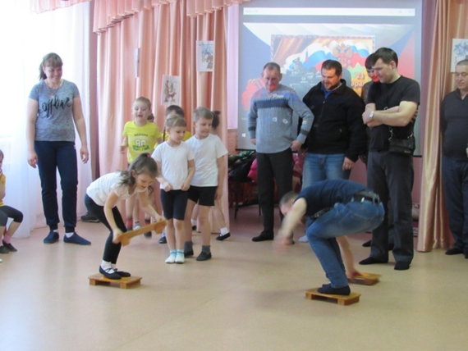
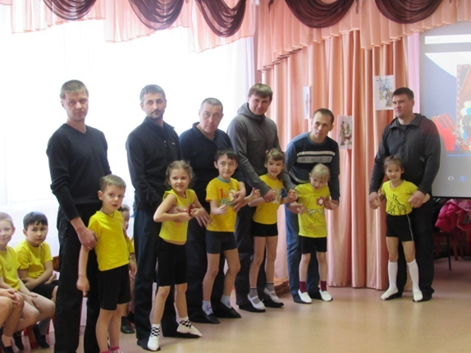
Праздник: «А ну - ка папы!», посвященный 23 февраля.

Slide 18
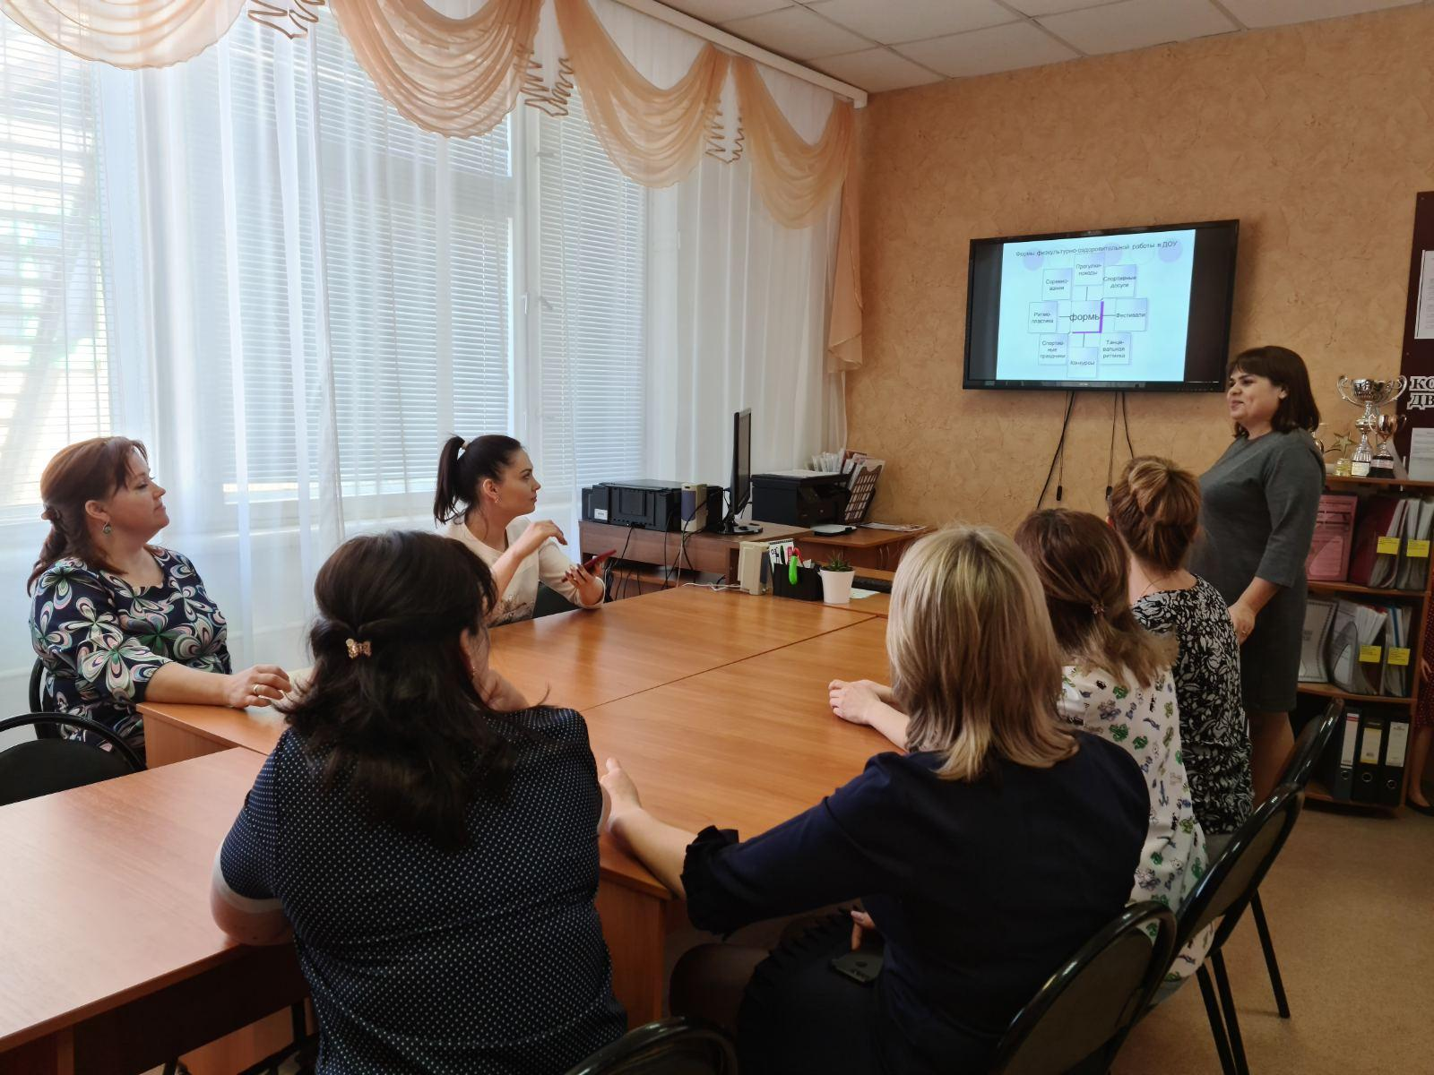
Консультация
«Дома не скучаем ! - развитие двигательной активности в домашних условиях »

Slide 19
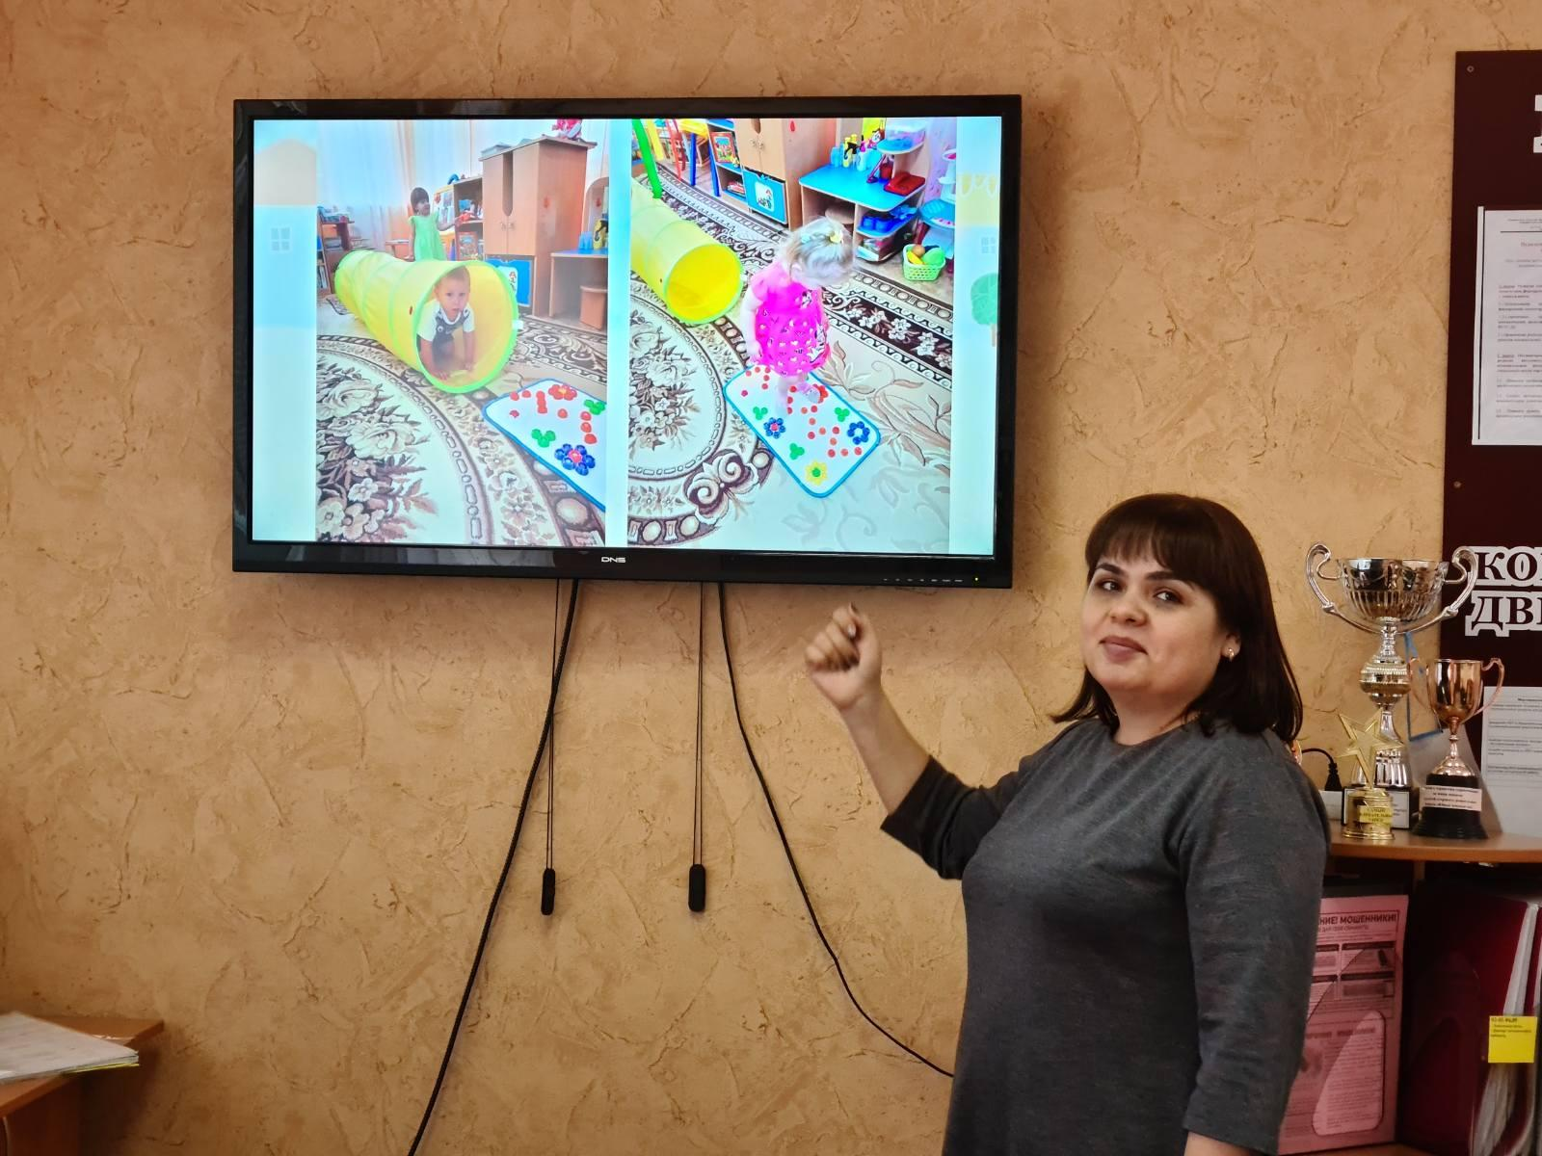

Slide 20
